Slide 1

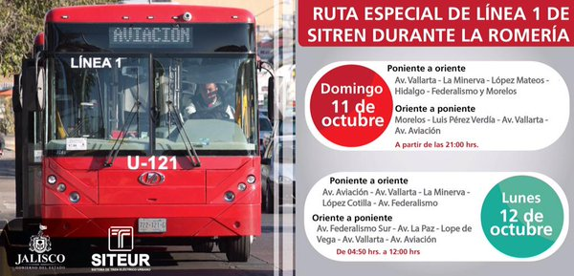
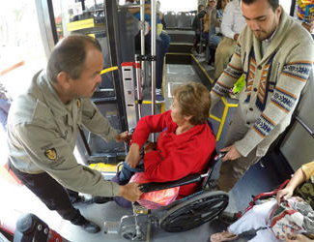
Adquisición de unidades de transporte accesibles para las Personas con Discapacidad para su traslado en la Ruta Alimentadora 1 del Sistema Integral del Tren (SITREN) en la Zona Metropolitana de Guadalajara (ZMG)
Fondo para la Accesibilidad en el Transporte Público para las Personas con Discapacidad 2017
Dirección para la Inclusión de las Personas con Discapacidad
"Este programa es público, ajeno a cualquier partido político. Queda prohibido el uso para fines distintos a los establecidos en el programa".

Slide 2
Índice
Descripción del proyecto de inversión
Monto de inversión
Metas programadas
Proveedores
Avance Físico-Financiero
Transparencia y acceso a la información pública
Anexos
  Lineamientos de Operación del Fondo para la Accesibilidad en el Transporte Público para las Personas con Discapacidad.
  Información Relevante del Proyecto
"Este programa es público, ajeno a cualquier partido político. Queda prohibido el uso para fines distintos a los establecidos en el programa".

Slide 3
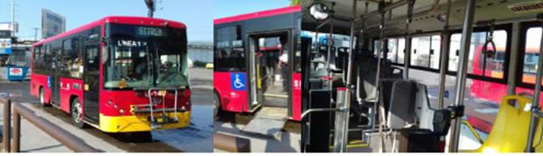
1. Descripción del Proyecto
El proyecto consiste en la adquisición de autobuses Urbanos Adaptados, que permitan incrementar la oferta para la accesibilidad y movilidad de las Personas con Discapacidad (PCD) de la ZMG, a través de la implementación de una estrategia integral de libre acceso al Sistema de Transporte Urbano para las personas con discapacidad, mediante un servicio de calidad de primer nivel a esta población, permitiendo así facilitar su inclusión social.
"Este programa es público, ajeno a cualquier partido político. Queda prohibido el uso para fines distintos a los establecidos en el programa".

Slide 4
2. Monto de inversión
"Este programa es público, ajeno a cualquier partido político. Queda prohibido el uso para fines distintos a los establecidos en el programa".

Slide 5
3. Metas programadas
Meta | Especificaciones Técnicas de Vehículos Adaptados
Adquisición de 5 Autobús Urbanos Adaptados | Especificaciones del vehículo Capacidad mínima: 3 espacios adaptados con sujeción de silla de ruedas. Autobús tipo urbano chato, control delantero con motor trasero, gas natural comprimido de 250 HP. Motor rpm torque 730 Ib-ft@1,300 rpm, o similar. Transmisión: manual. Sistema de dirección: Hidráulica. Llantas: tipo radiales 11 R 22.5. Puertas de ascenso y descenso: Dos de dos hojas, abatibles con mandos neumáticos. Especificaciones de las adaptaciones Capacidad para personas con discapacidad: 4 espacios adaptados con rieles para anclajes y cinturones de tres puntos para sujeción de sillas de ruedas. Rampa para personas con discapacidad motora o elevador electrohidráulico con plataforma antiderrapante. Tubos de pasamanos con señalización en braille. Línea guía podotáctil. Señalización para identificar si el vehículo se dispone en movimiento. Letrero de ruta electrónico para indicar destino.
"Este programa es público, ajeno a cualquier partido político. Queda prohibido el uso para fines distintos a los establecidos en el programa".

Slide 6
4. Proveedores
El proceso de adquisición de los vehículos será mediante Licitación Pública Nacional de acuerdo a la Ley de Adquisiciones, Arrendamientos y Servicios del Sector Público de acuerdo al Artículo 1 “Disposiciones Generales”,Fracc. VI:
    Las entidades federativas, los municipios y los entes públicos de unas y otros, con cargo total o parcial a recursos federales, conforme a los convenios que celebren con el Ejecutivo Federal. No quedan comprendidos para la aplicación de la presente Ley los fondos previstos en el Capítulo V de la Ley de Coordinación Fiscal.
Con base a lo anterior se publicó con fecha del 10 de octubre 2017, Proceso en la Secretaría de Planeación, Administración y Finanzas del Estado de Jalisco, la Convocatoria de Licitación con el No. La-914012998-e18-2017 para la Adquisición de Camiones para el DIF Jalisco.
"Este programa es público, ajeno a cualquier partido político. Queda prohibido el uso para fines distintos a los establecidos en el programa".

Slide 7
4. Proveedores
Al mes de Diciembre, se hizo la Licitación y adjudicación correspondiente con la CPAREQ-2017-08-00011, con la solicitud de adjudicación CPASA-2017-08-00033; CPACT-2017-11-00205, quedando como Proveedor: COMERCIAL MOTORS DE MEXICO, S.A. DE C.V.; Clave: 07957, Ubicado en Calle: Av. Periférico Sur y Manuel Gómez Número 5879 Col. Manuel López Cotilla, Cp 45615. Se solicitó prórroga a la SHCP por conducto de SUBSEFIN, al 30 de mayo de 2018, para concluir con la aplicación de los recursos respecto al Proyecto, debido a que realizado el proceso de licitación de manera inmediata a la recepción del recurso, la empresa ganadora importará los autobuses a la par por tiempos de entrega, su adaptación en materia de accesibilidad para realizar las adaptaciones solicitadas por el proyecto, con base a lo establecido en el apartado No. de los Lineamientos de Operación para el Fondo de Accesibilidad para el Transporte Público, 2017 Capítulo V apartado 15, que a la letra dice: " En caso de situaciones supervenientes, contingentes o excepcionales que motiven o justifiquen la ampliación del plazo establecido en el calendario de ejecución establecido en el convenio celebrado, la entidad federativa deberá solicitar por escrito a la UPCP, dentro de la vigencia del periodo otorgado para la aplicación de los recursos de cada obra, la autorización para modificar el calendario de ejecución". (Ver Anexo C)
El 30 de octubre se realizó la Adjudicación:
"Este programa es público, ajeno a cualquier partido político. Queda prohibido el uso para fines distintos a los establecidos en el programa".

Slide 8
5. Avance Físico - Financiero
"Este programa es público, ajeno a cualquier partido político. Queda prohibido el uso para fines distintos a los establecidos en el programa".

Slide 9
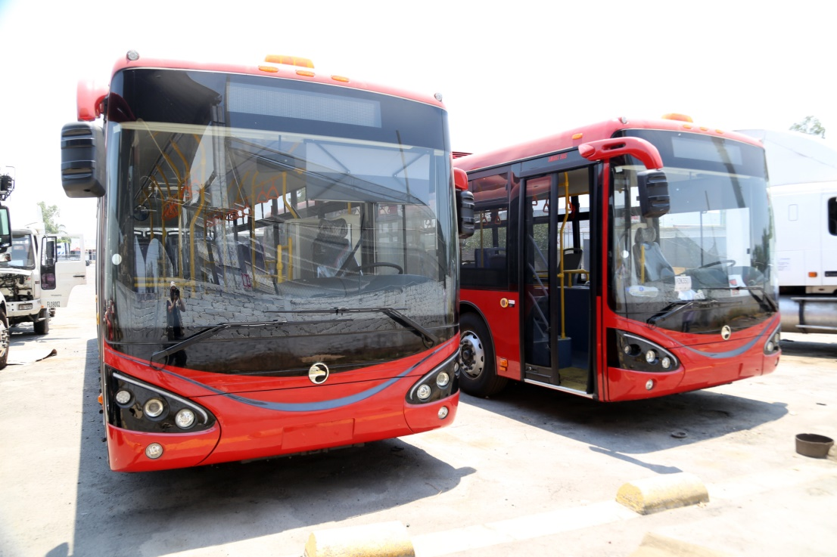
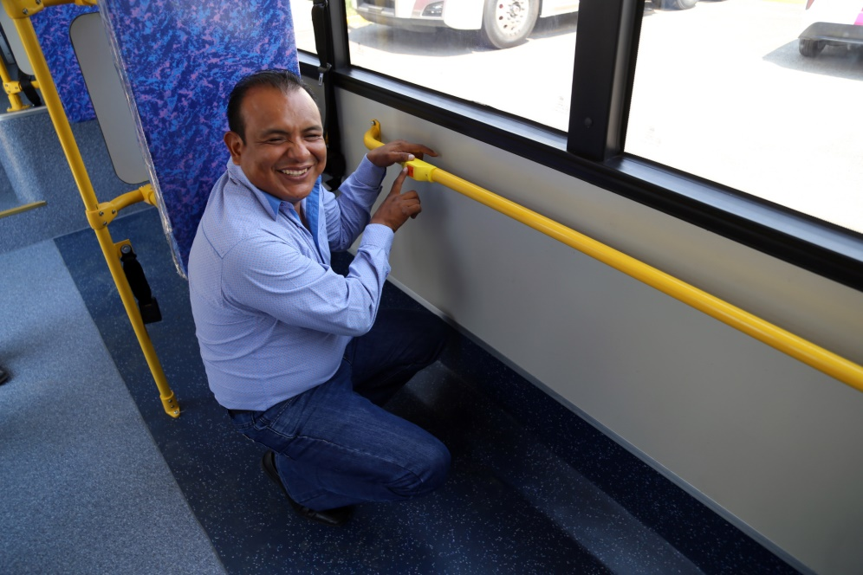
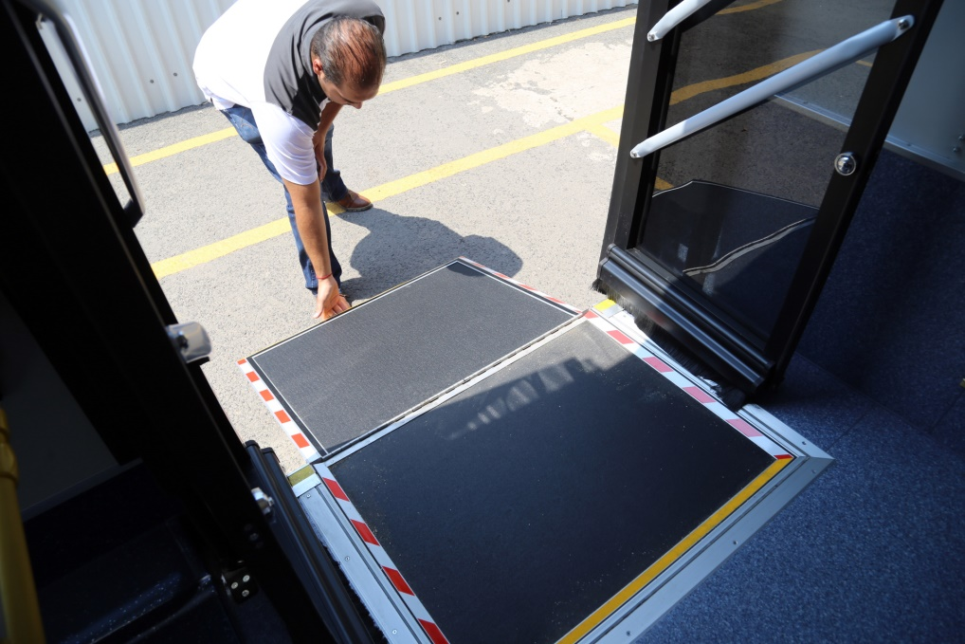
5. Avance Físico

Slide 10
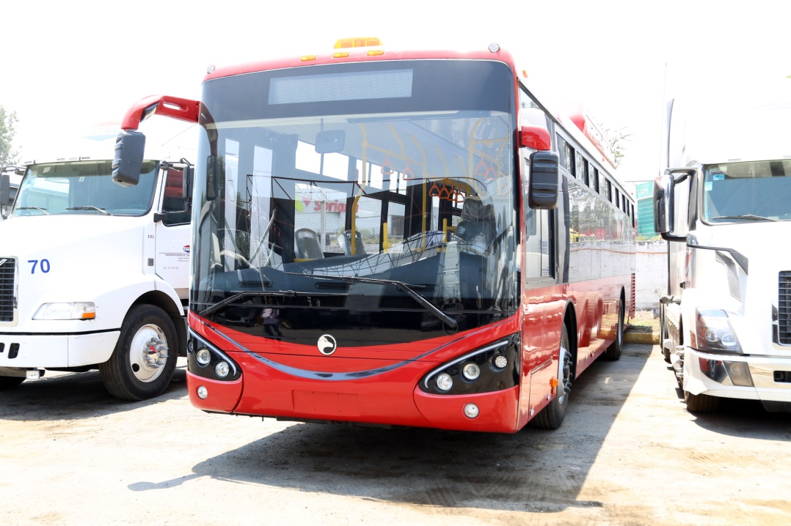
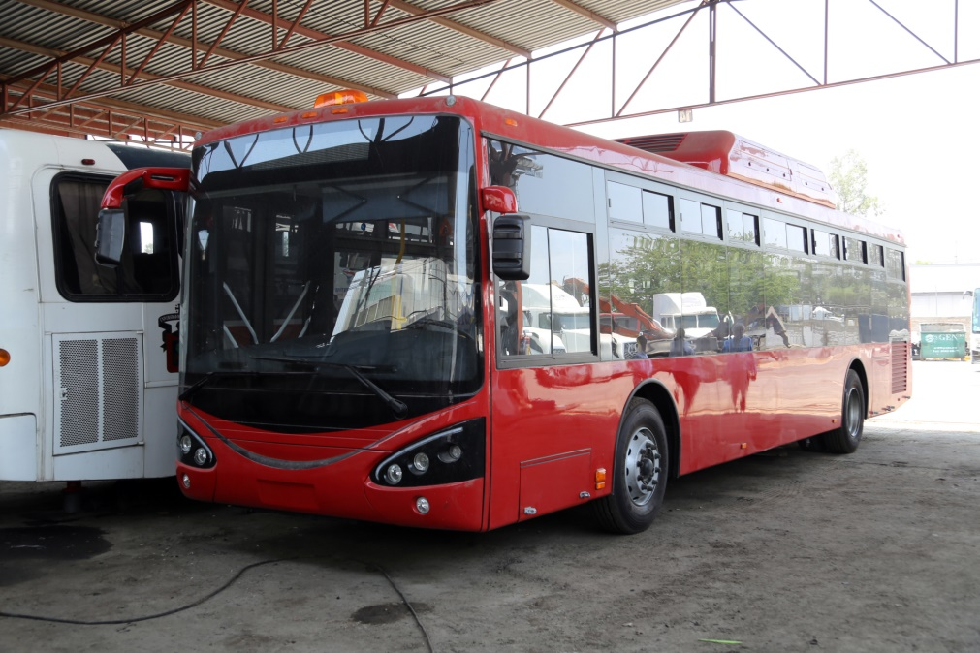
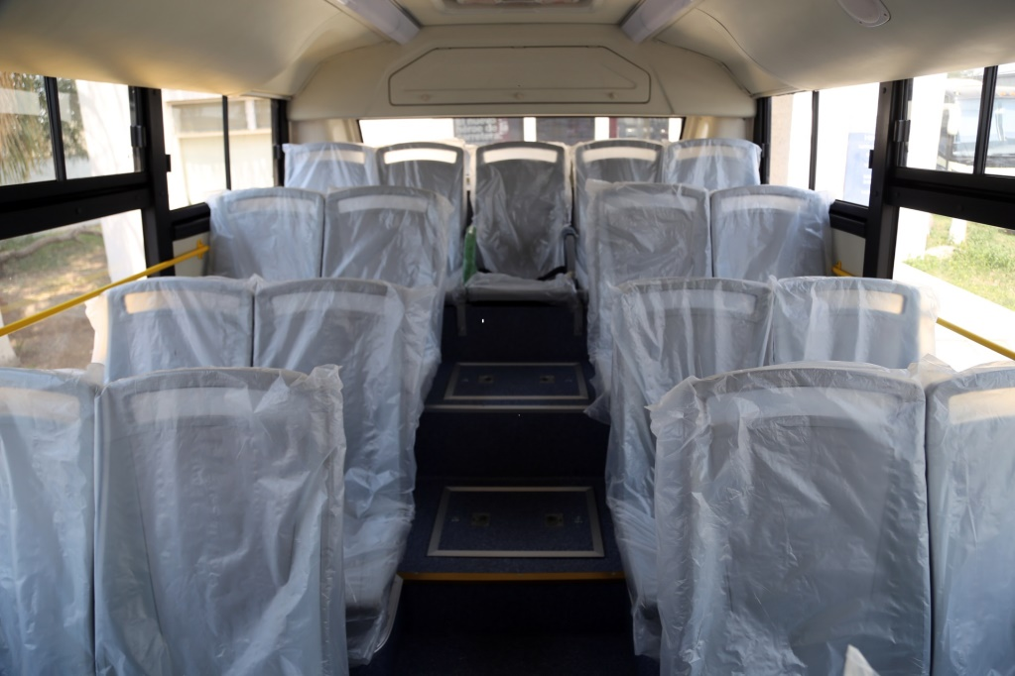
5. Avance Físico

Slide 11
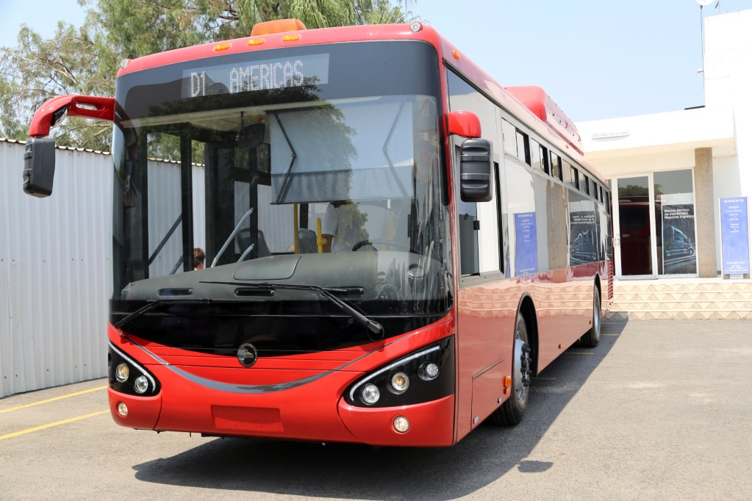
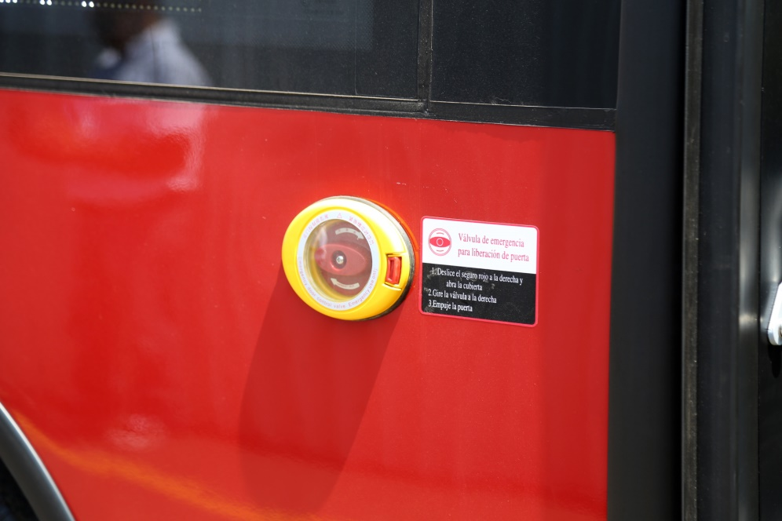
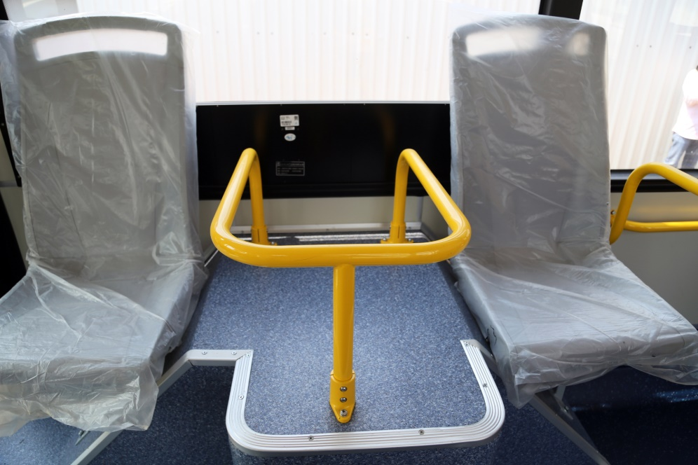
5. Avance Físico

Slide 12
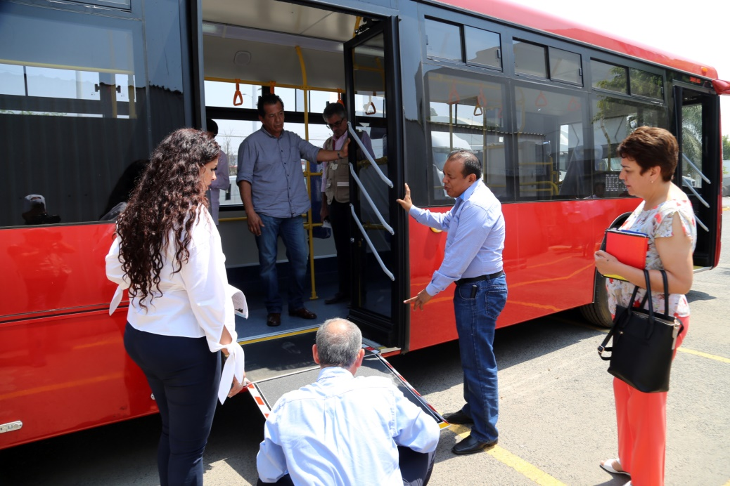
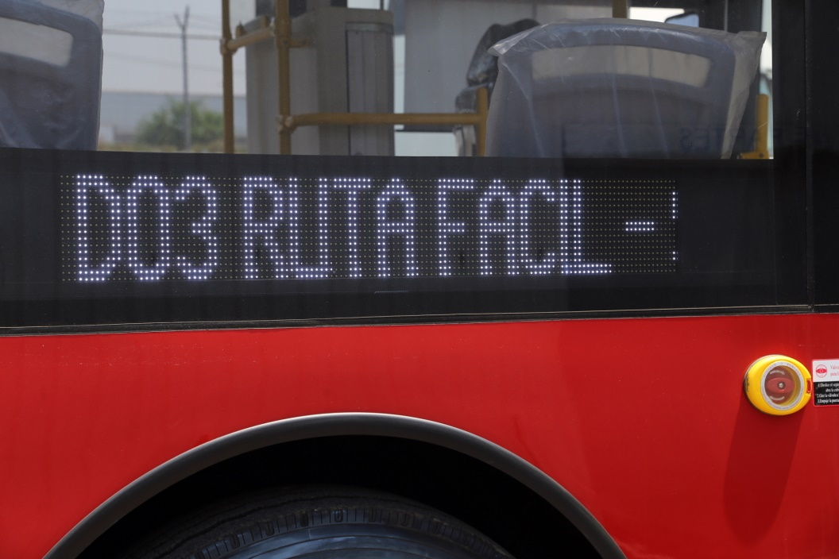
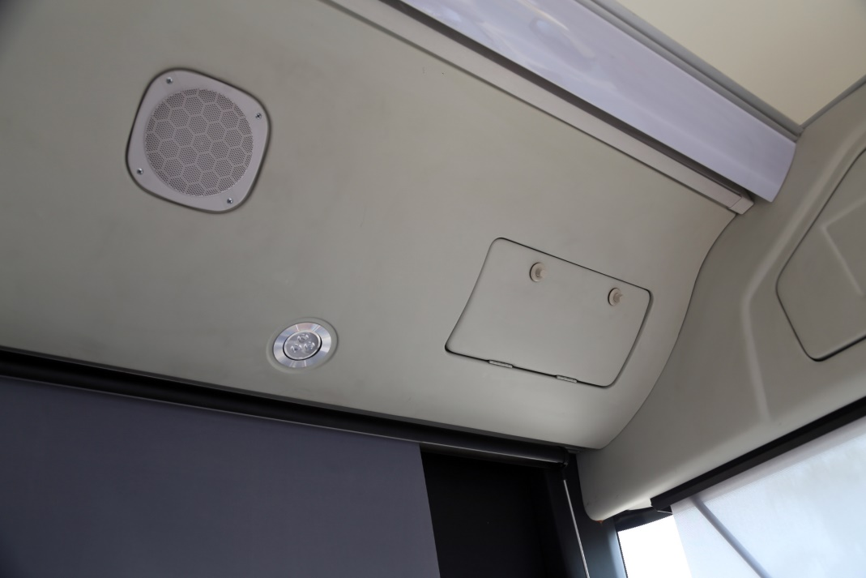
5. Avance Físico

Slide 13
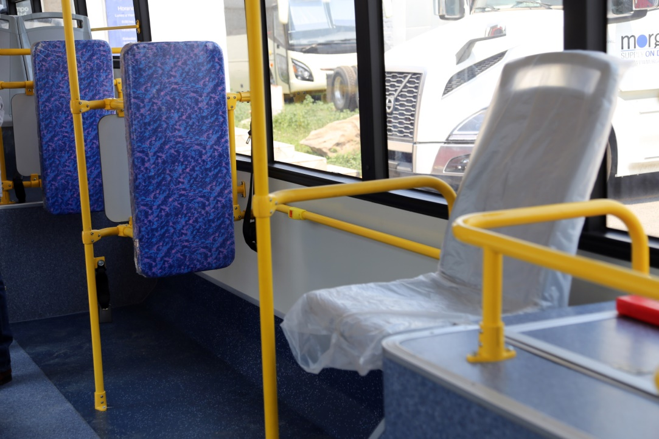
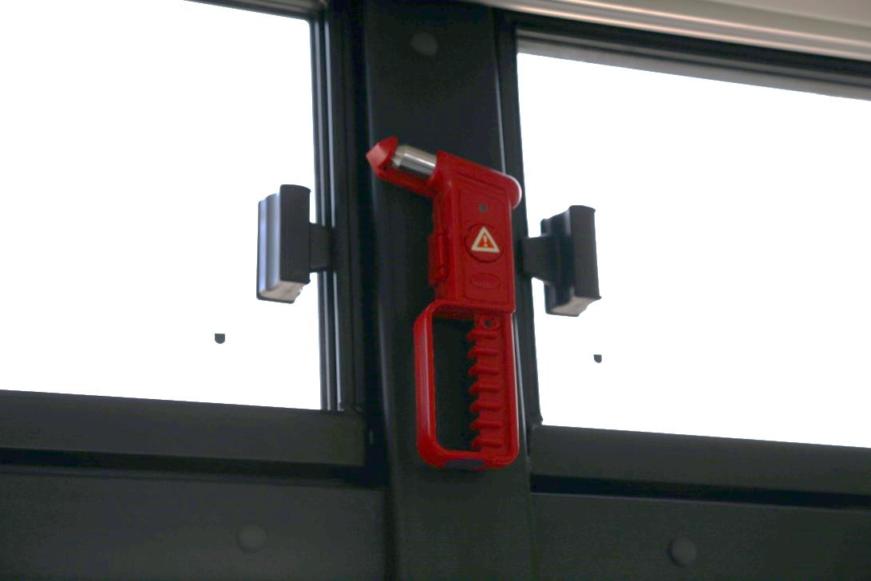
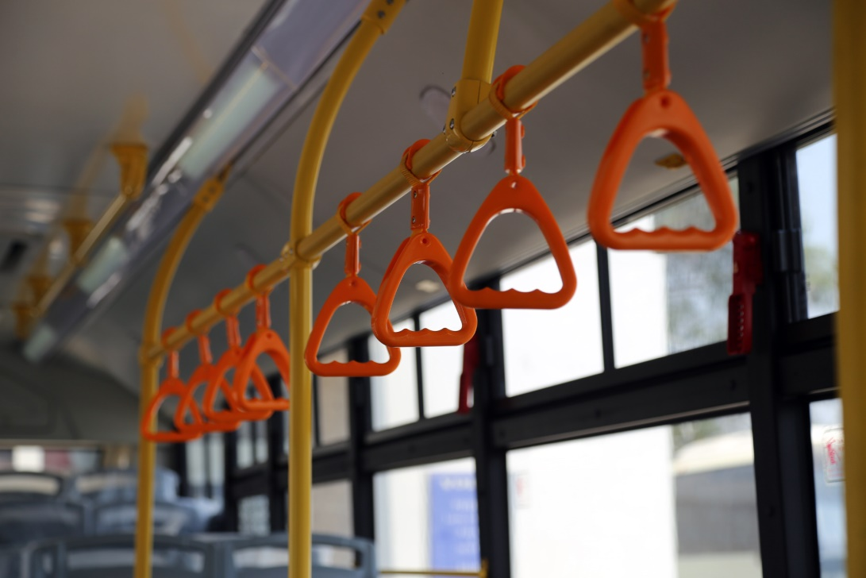
5. Avance Físico

Slide 14
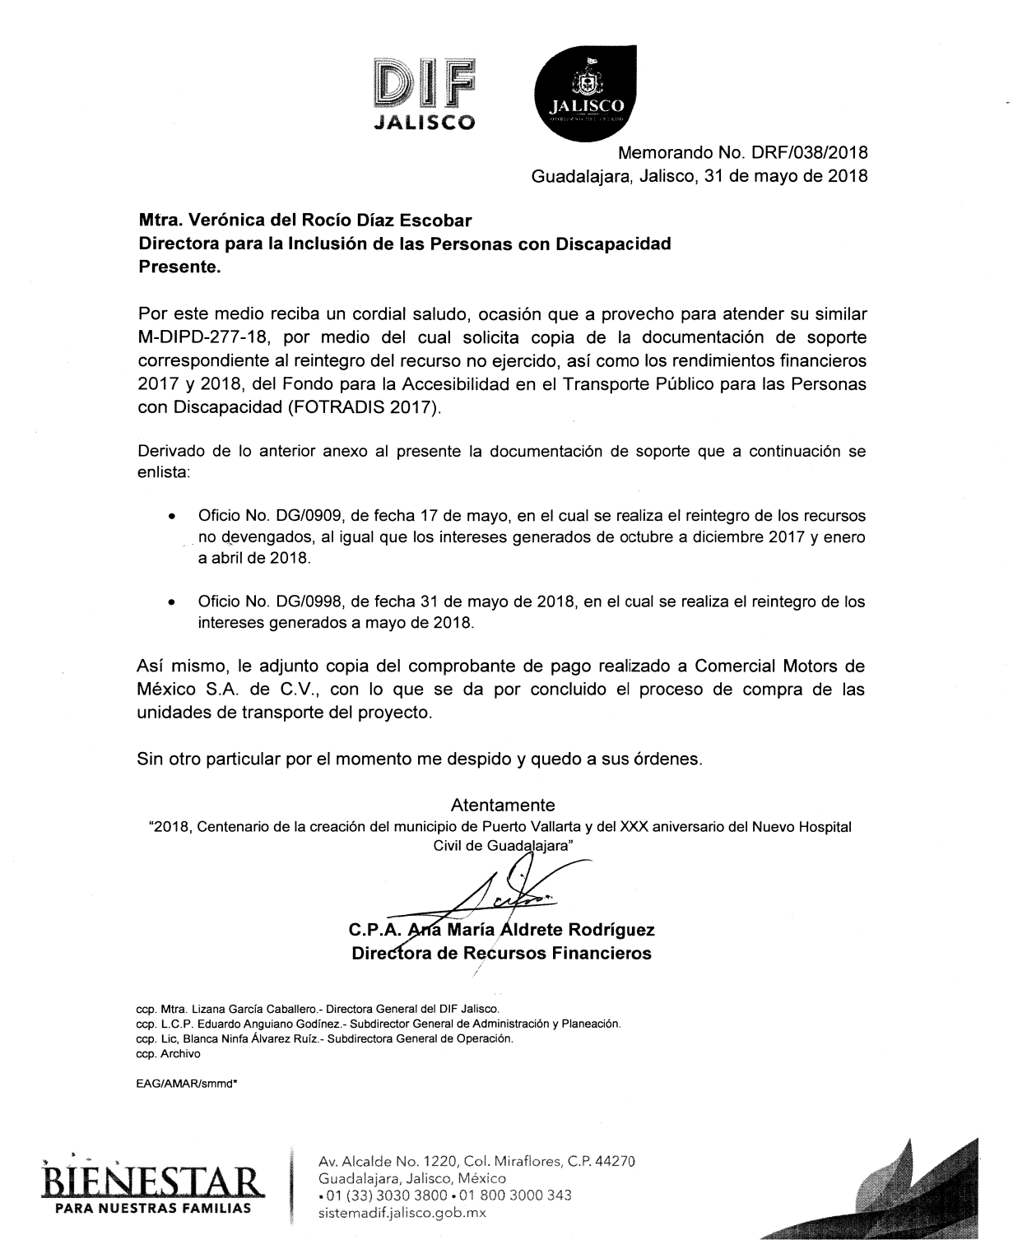
5. Avance Financiero
Memorando No. DRF/038/2018, donde se establece el cierre financiero del Proyecto con transferencia de Reintegro de los Recursos no devengados, Intereses, y comprobante del pago realizado a Comercial Motors de México S.A. de C.V. por la Adquisición de Camiones .

Slide 15
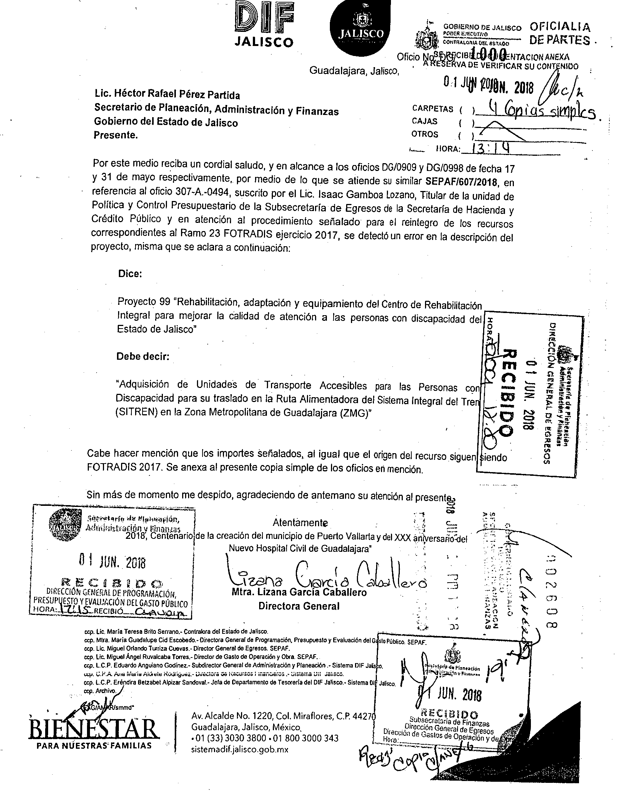
5. Avance Financiero
Con el Oficio dirigido a Secretaría de Planeación, Administración y Finanzas de Gobierno del Estado de Jalisco, se aclara que los oficios DG/0909 y DG/0998 del 17 y 31 de mayo respectivamente se aclara un error en la descripción del proyecto, ya que dice:
Proyecto 99 “Rehabilitación, adaptación y equipamiento del Centro de Rehabilitación Integral para mejorar la calidad de atención a las personas con discapacidad del Estado de Jalisco”
y debe decir:
“Adquisición de Unidades de Transporte Accesibles para las Personas con Discapacidad para su traslado en la Ruta Alimentadora del Sistema Integral del Tren (SITREN) en la Zona Metropolitana de Guadalajara (ZMG).”

Slide 16
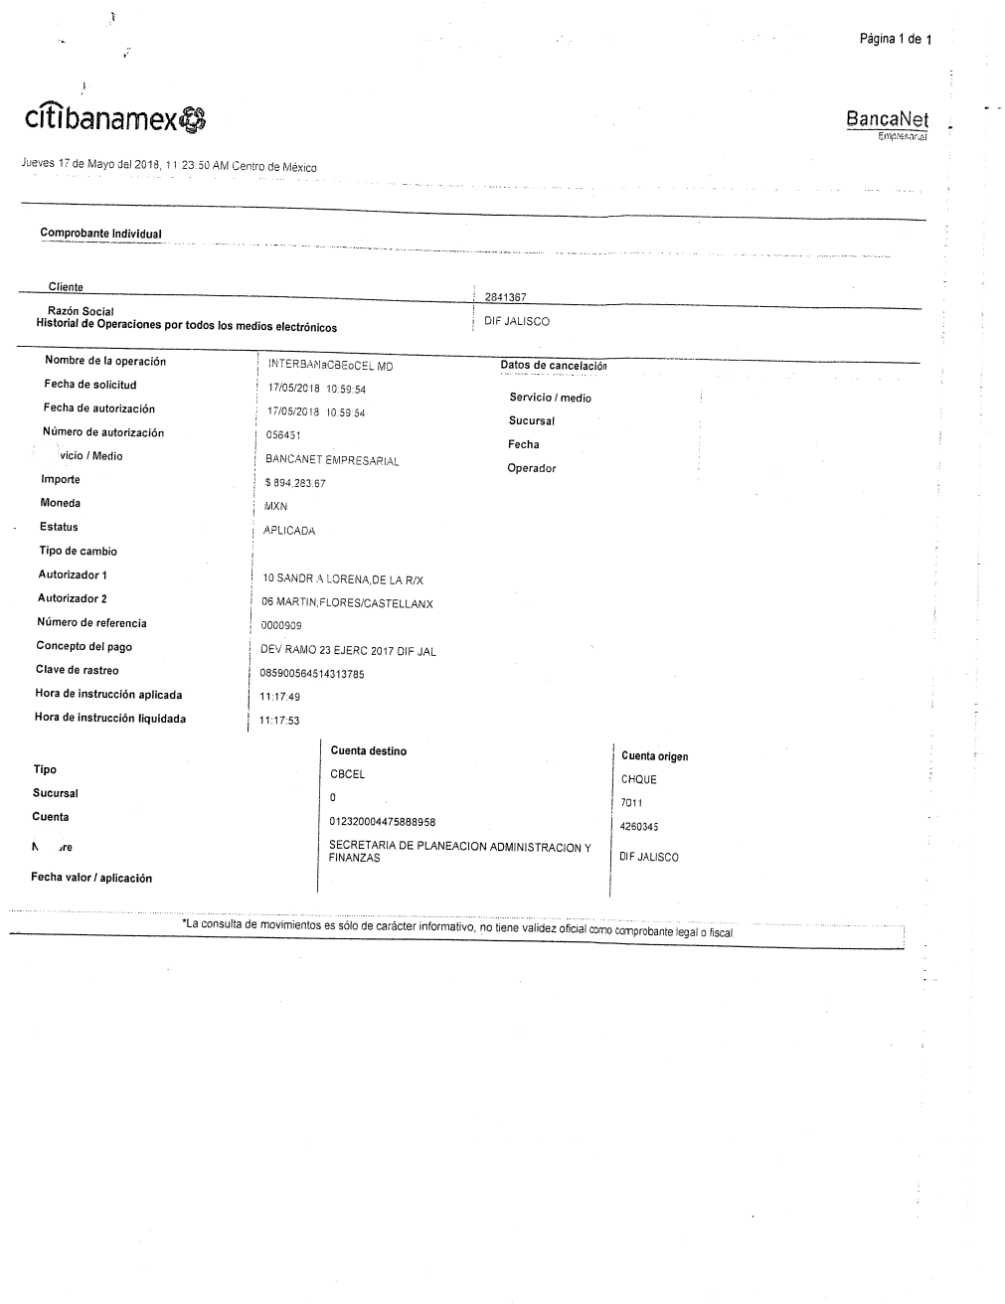
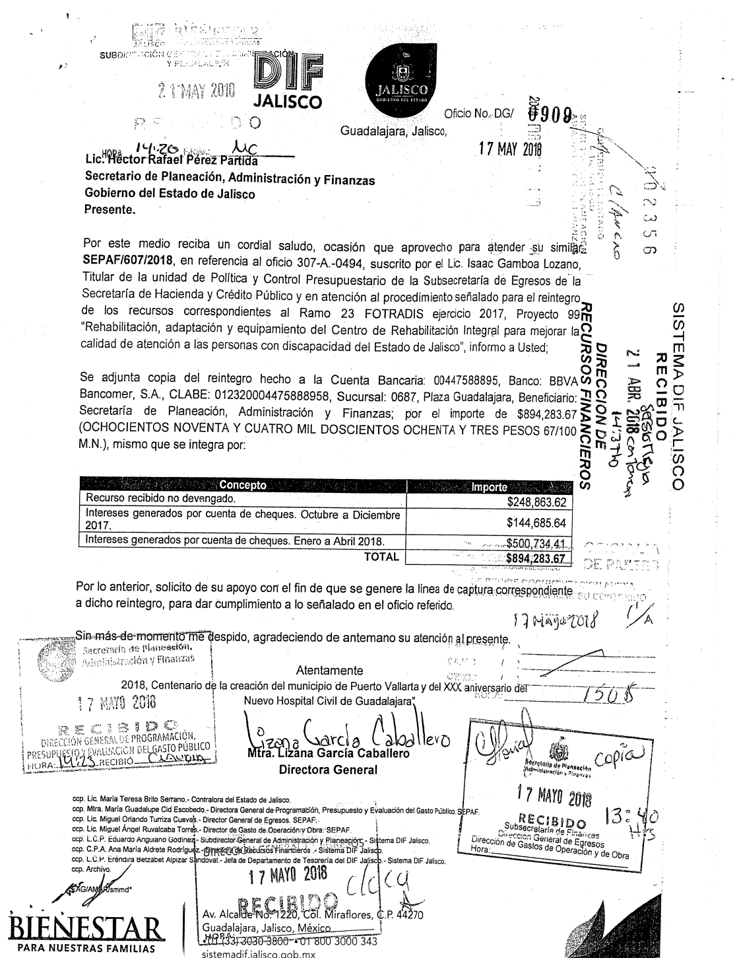
5. Avance Financiero

Slide 17
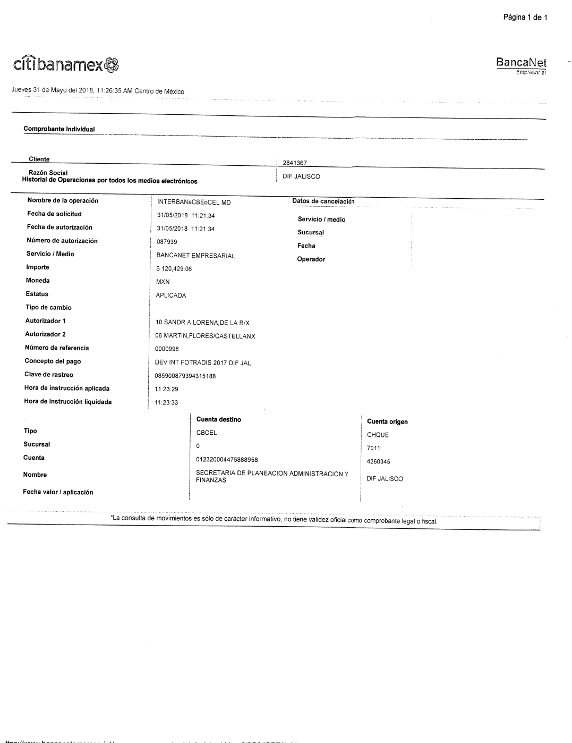
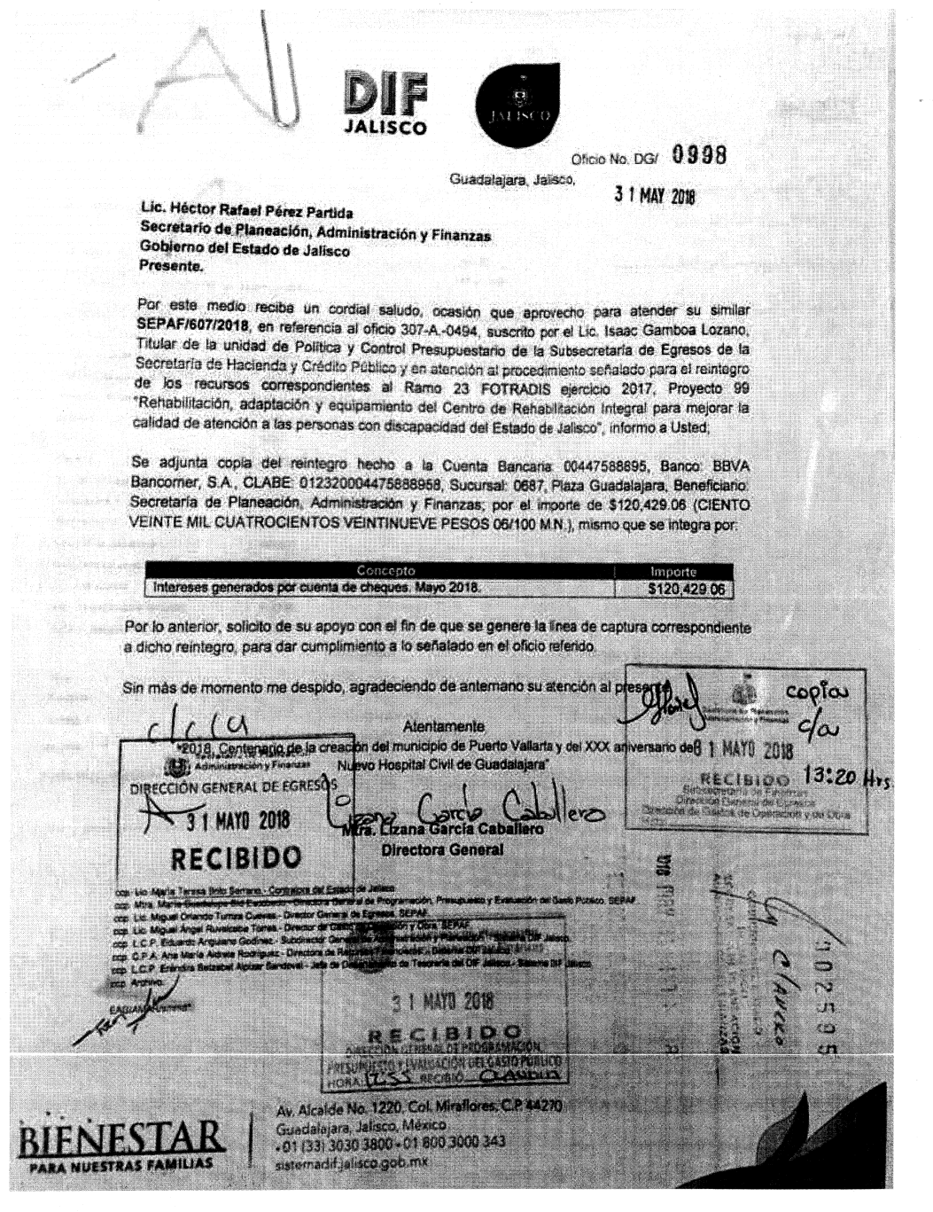
5. Avance Financiero

Slide 18
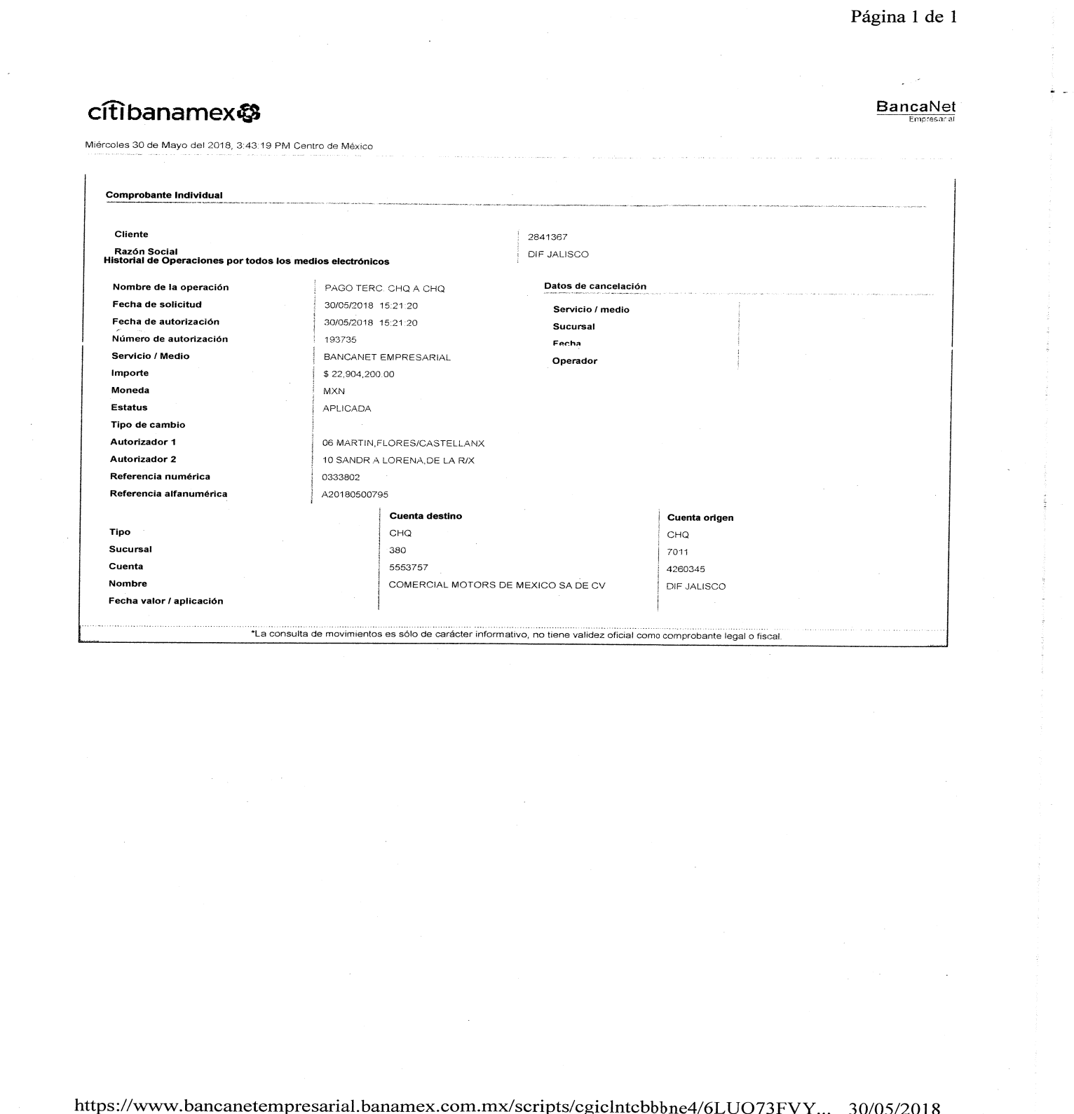
5. Avance Financiero
Comprobante de transferencia para el Pago por la Adquisición de Camiones .

Slide 19
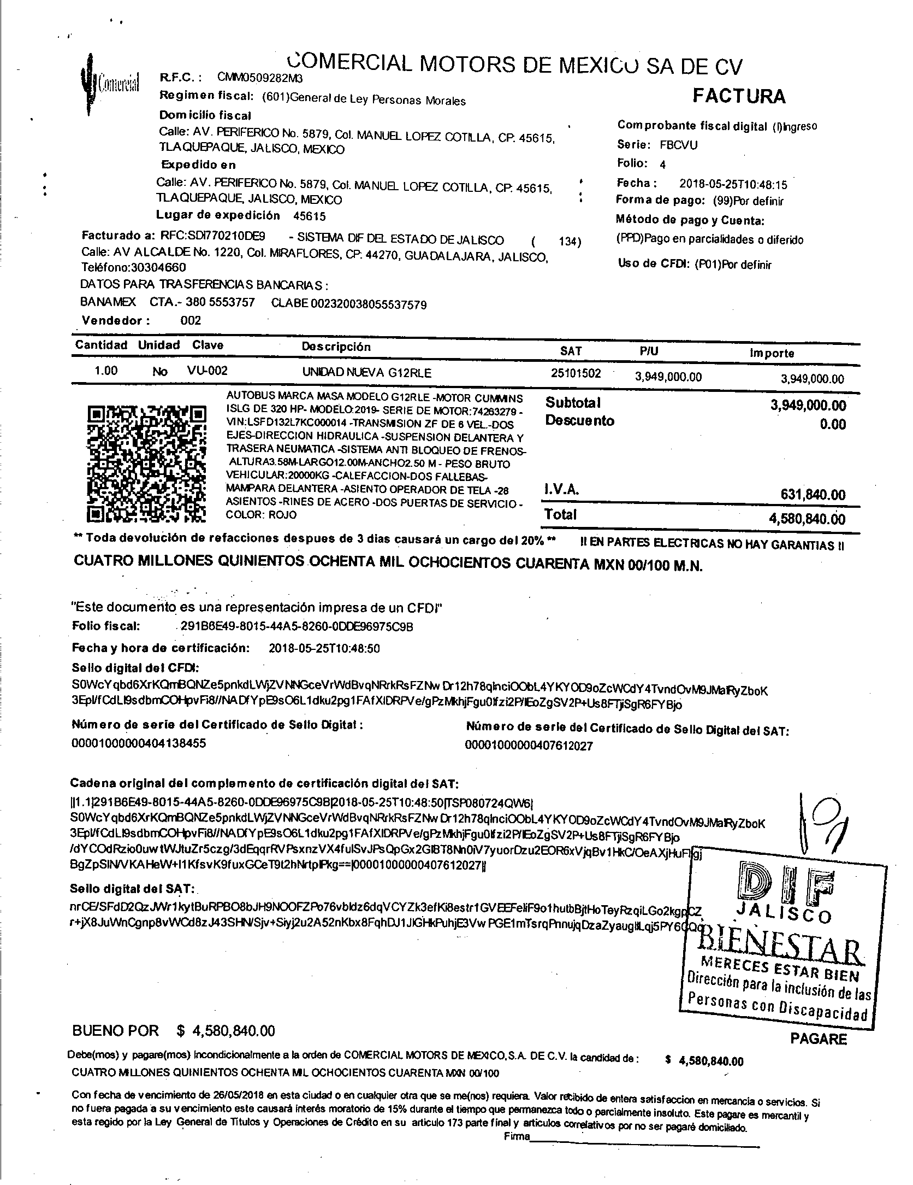
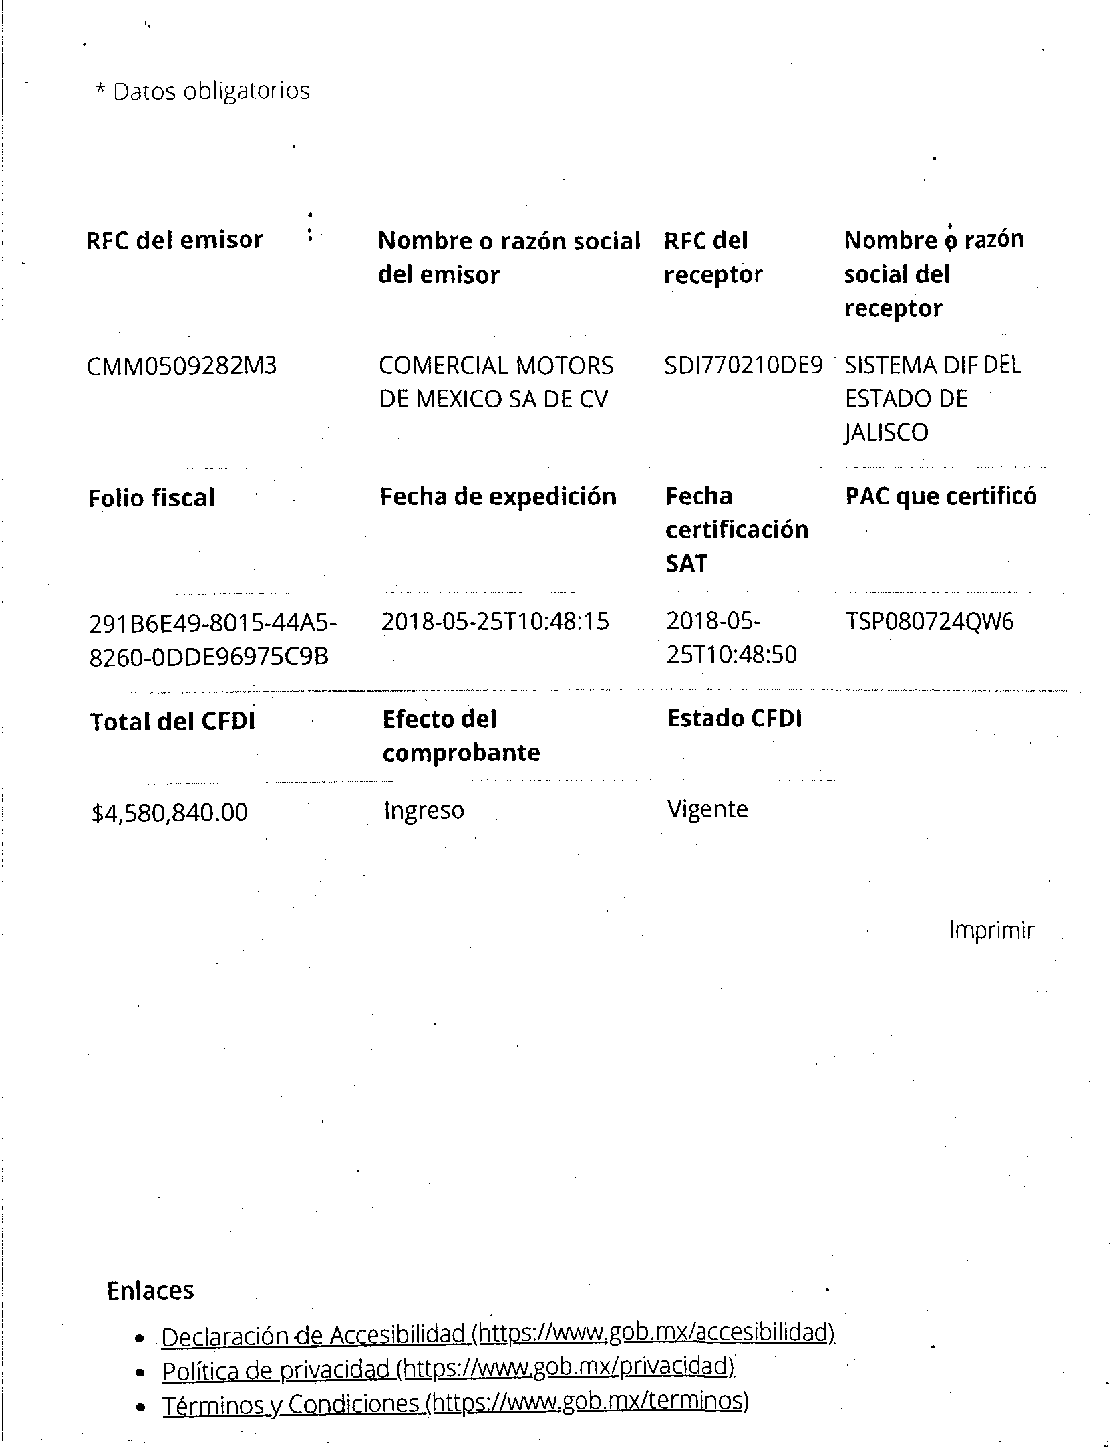
5. Avance Financiero: Factura 1/5

Slide 20
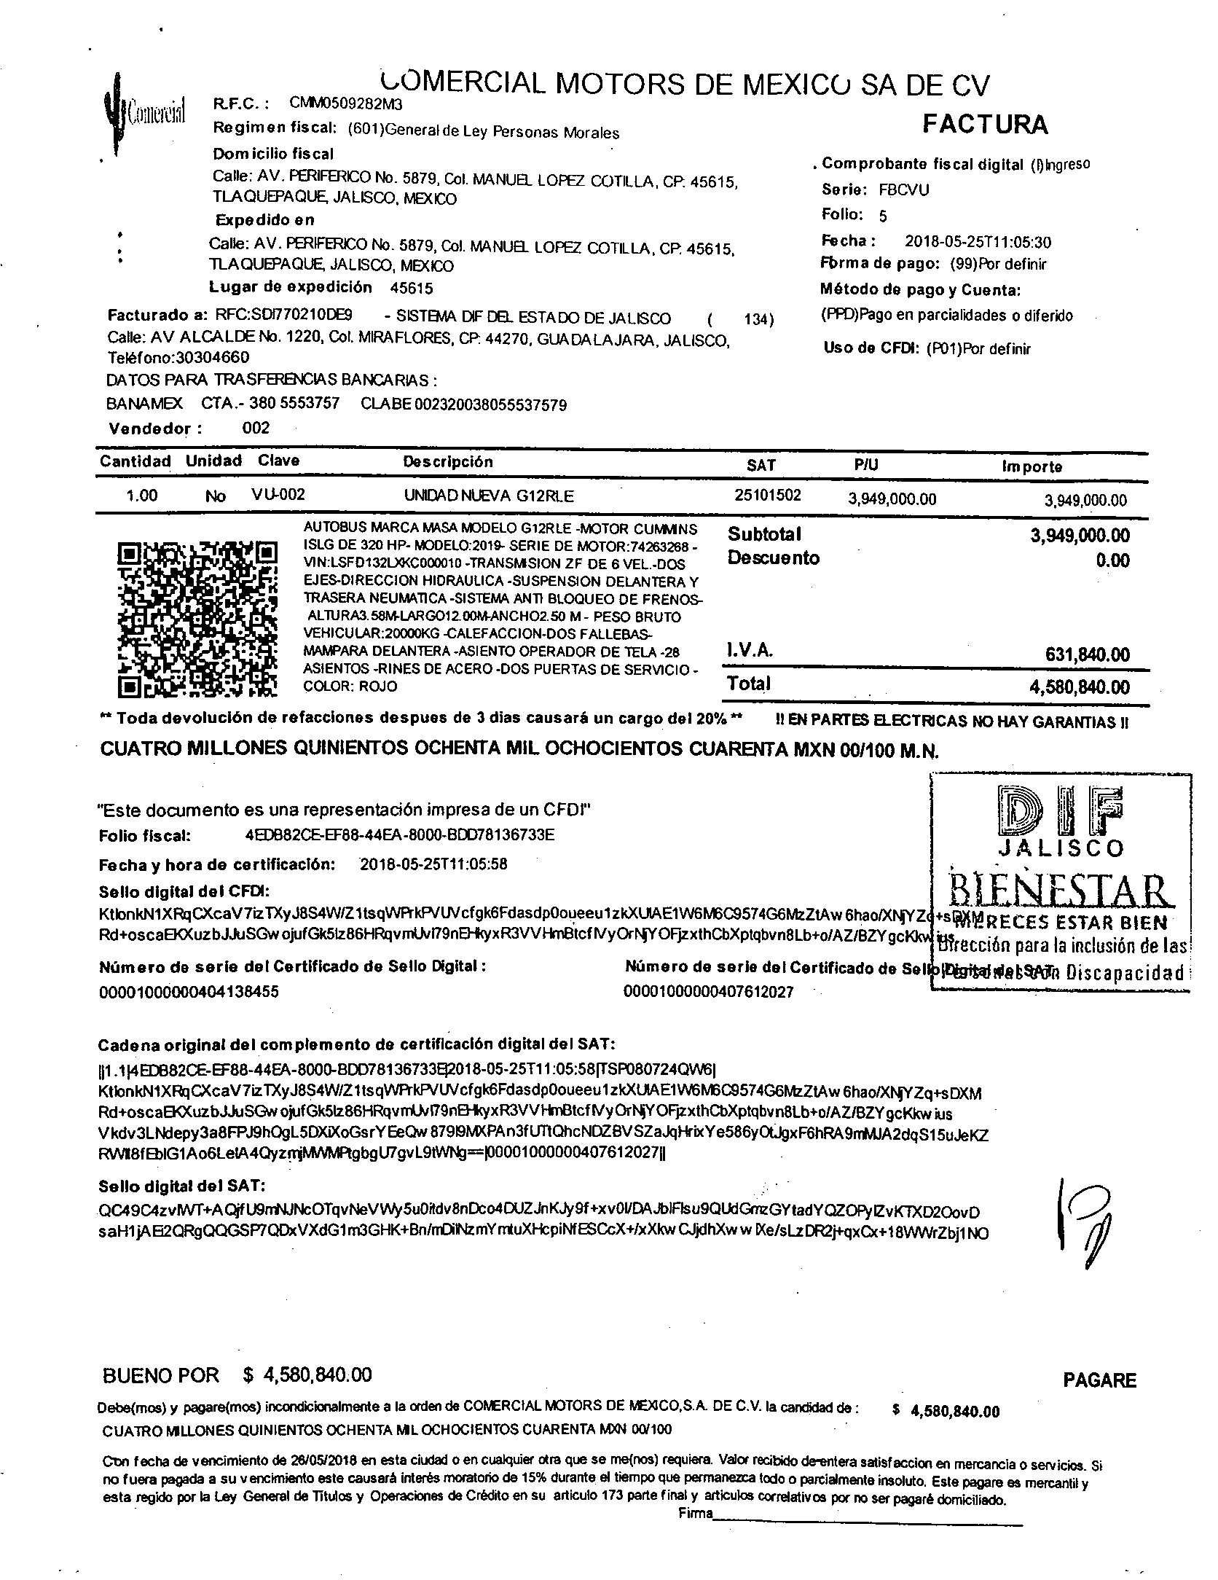
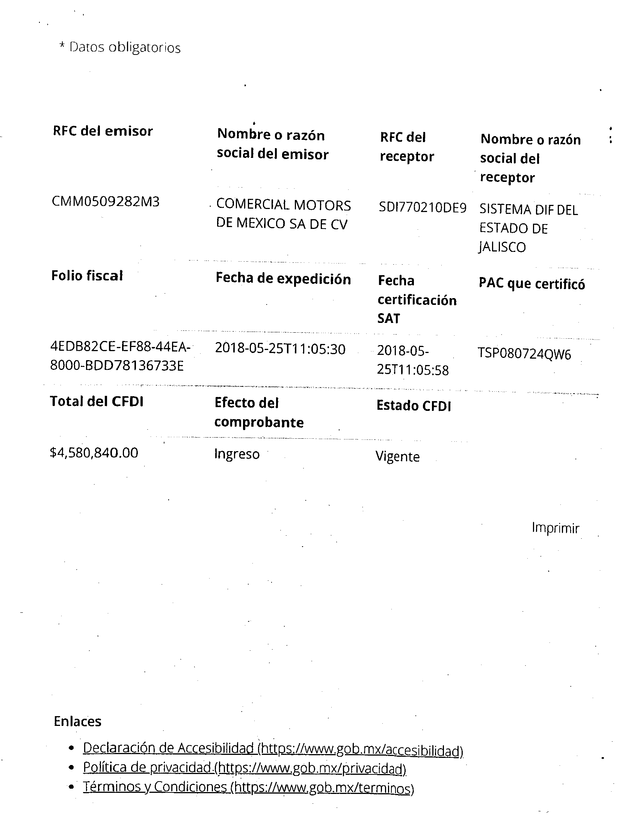
5. Avance Financiero: Factura 2/5

Slide 21
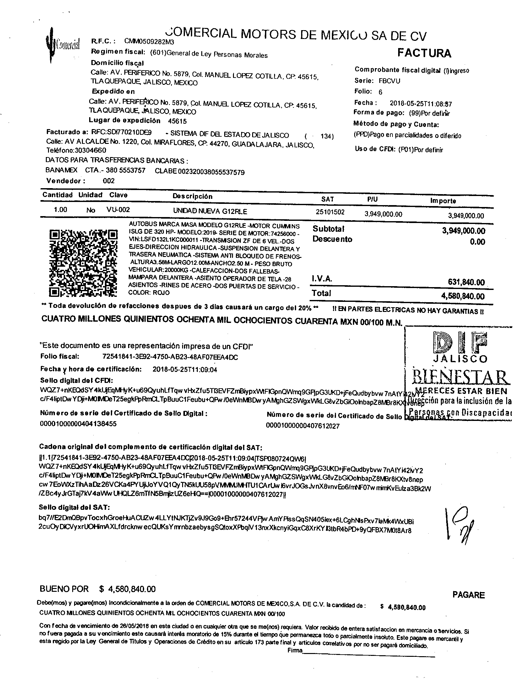

5. Avance Financiero: Factura 3/5

Slide 22
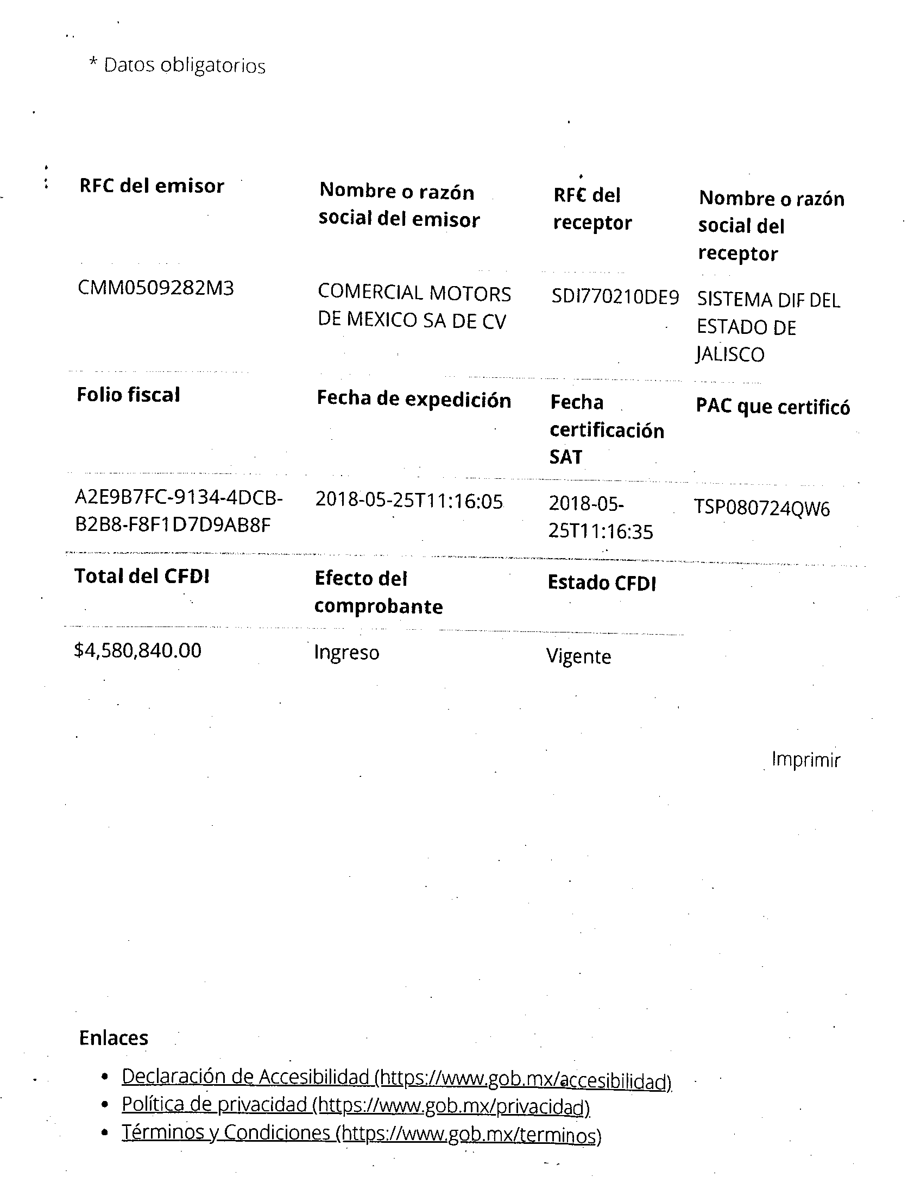
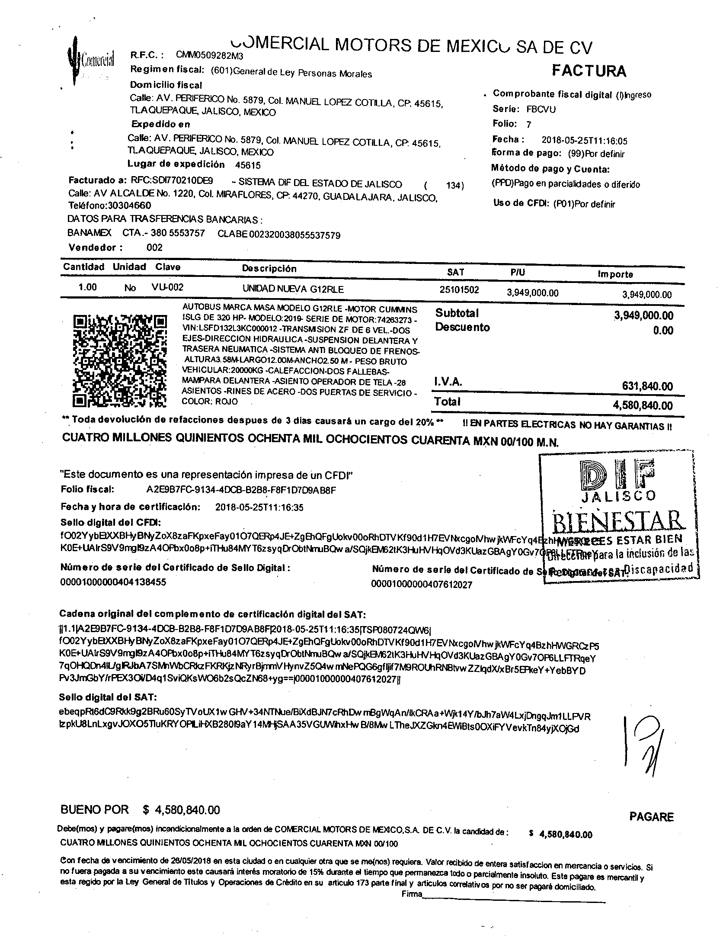
5. Avance Financiero: Factura 4/5

Slide 23
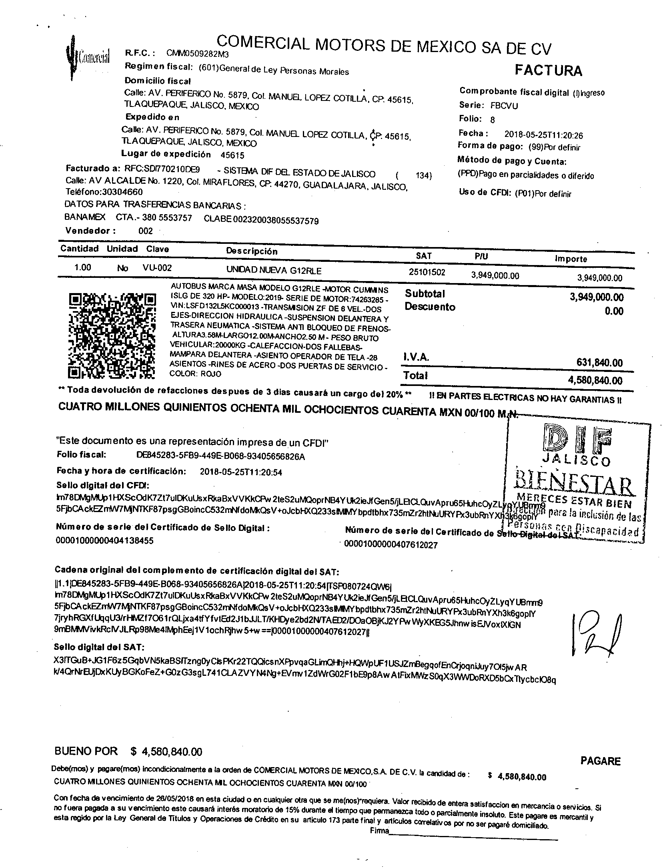
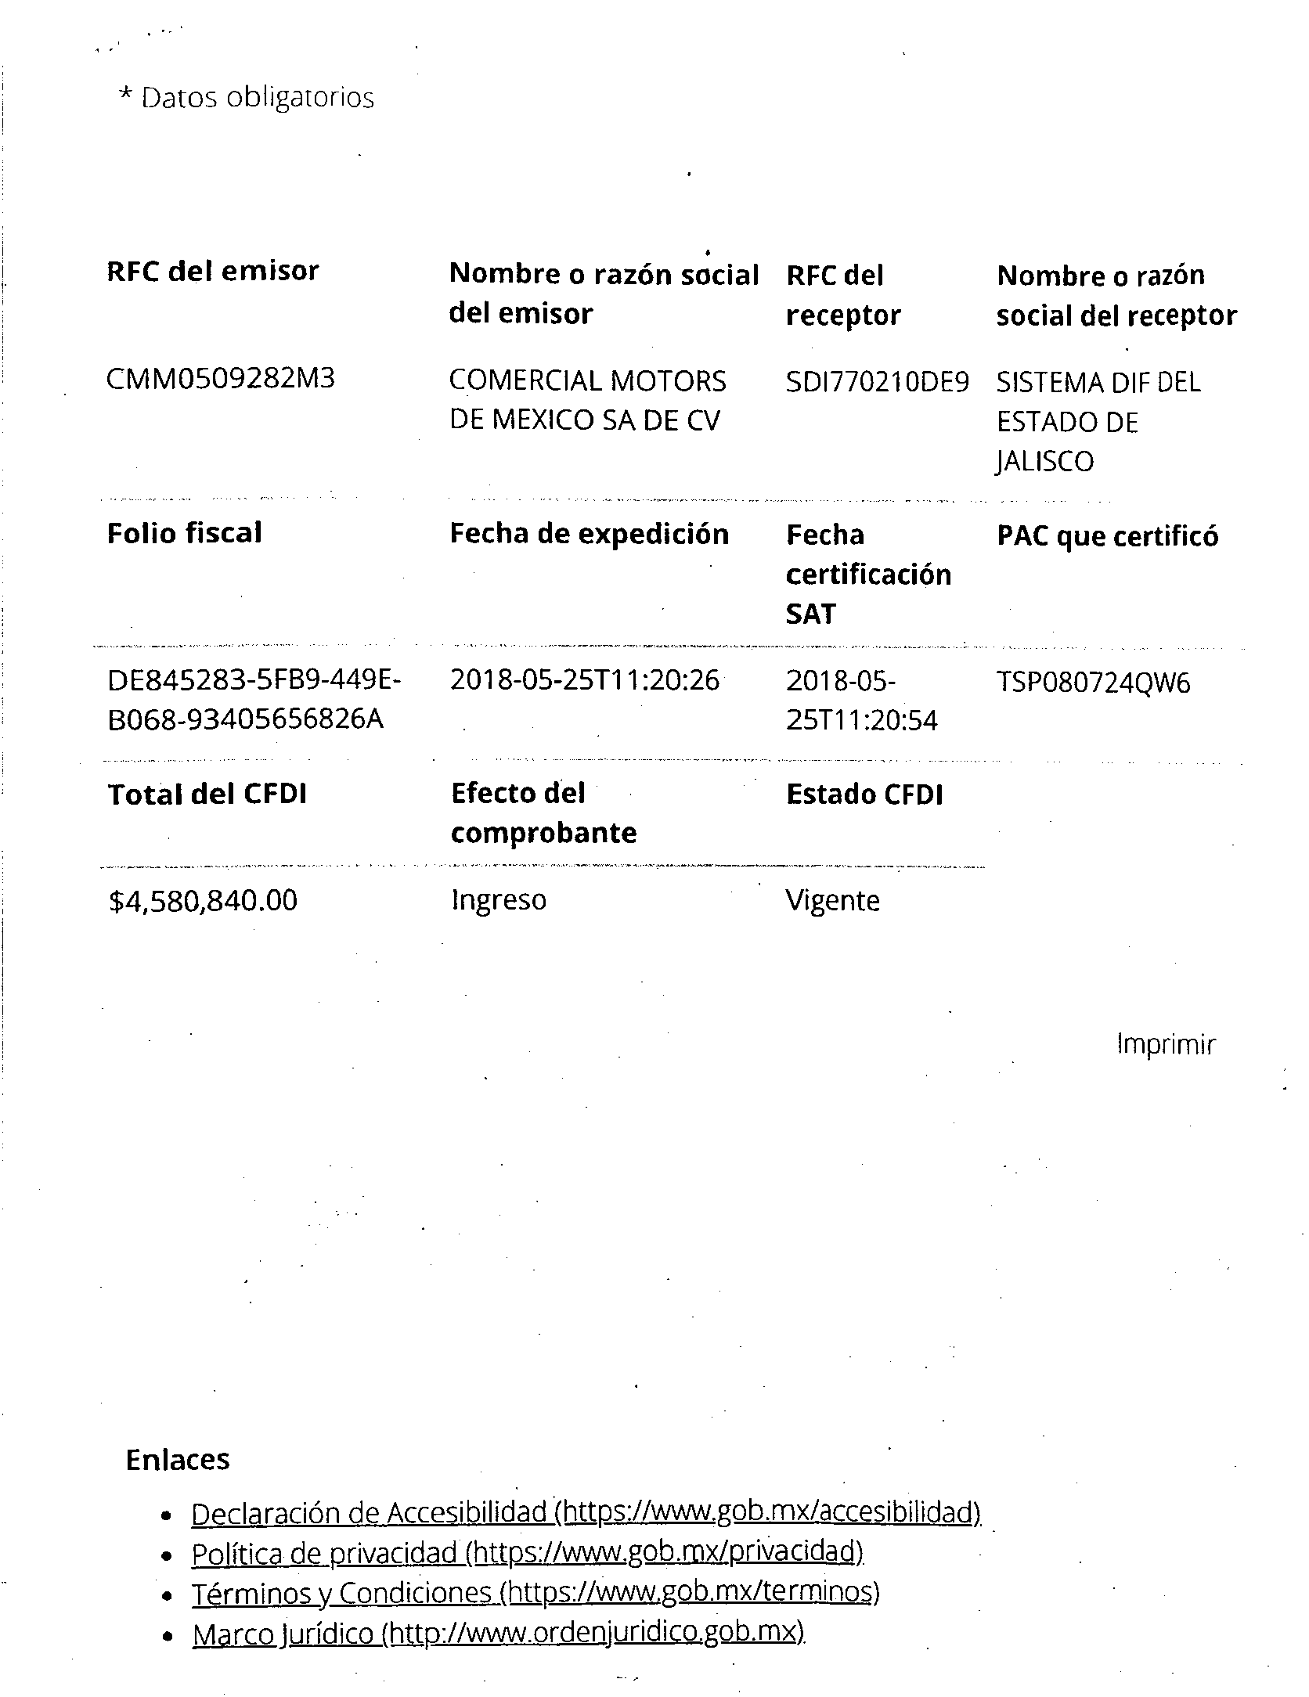
5. Avance Financiero: Factura 5/5

Slide 24
6. Transparencia y acceso a la información pública
https://transparencia.info.jalisco.gob.mx/transparencia/informacion-fundamental/8445
"Este programa es público, ajeno a cualquier partido político. Queda prohibido el uso para fines distintos a los establecidos en el programa".

Slide 25


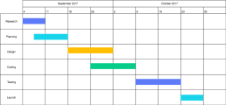

7. Anexos
  Lineamientos de Operación del Fondo para la Accesibilidad en el Transporte Público para las Personas con Discapacidad.
  b) Información Relevante del Proyecto.
Prórroga
  c) Solicitud de Prórroga para el Proyecto.
  d) Comprobables de Avances Físico Financiero del Proyecto.
  e) Facturas.
"Este programa es público, ajeno a cualquier partido político. Queda prohibido el uso para fines distintos a los establecidos en el programa".

Slide 26

"Este programa es público, ajeno a cualquier partido político. Queda prohibido el uso para fines distintos a los establecidos en el programa".

